Slide 1
Медиацентр школы – современное средство воспитания
Бурцева Евгения Владимировна
зам.директора по ВР,
педагог дополнительного образования ЦО ЦГП «Точка роста»
Ставропольский край, Благодарненский ГО,
с. Сотниковское, МОУ «СОШ № 4»

Slide 3
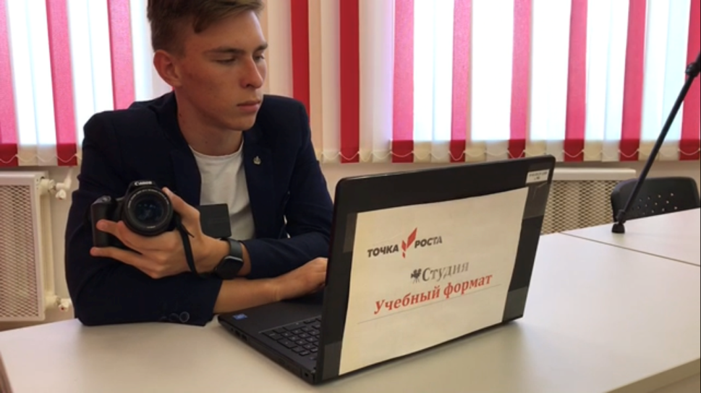

Slide 4
«У нас всё серьезно!»

Slide 5
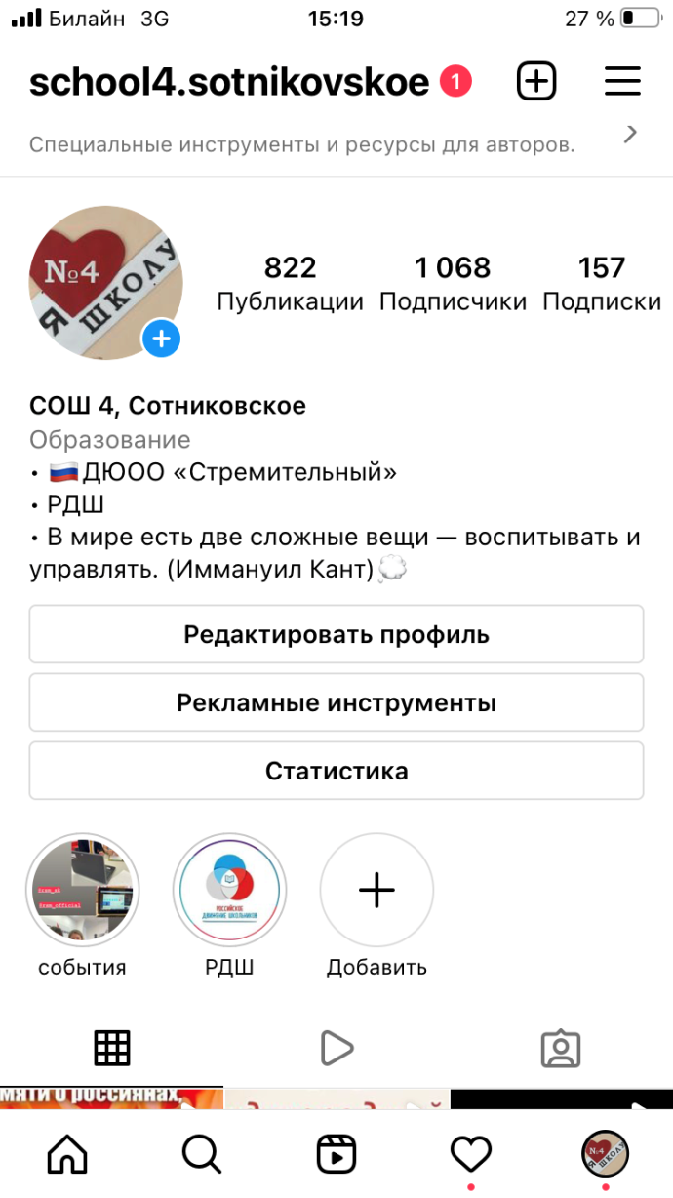

Slide 9
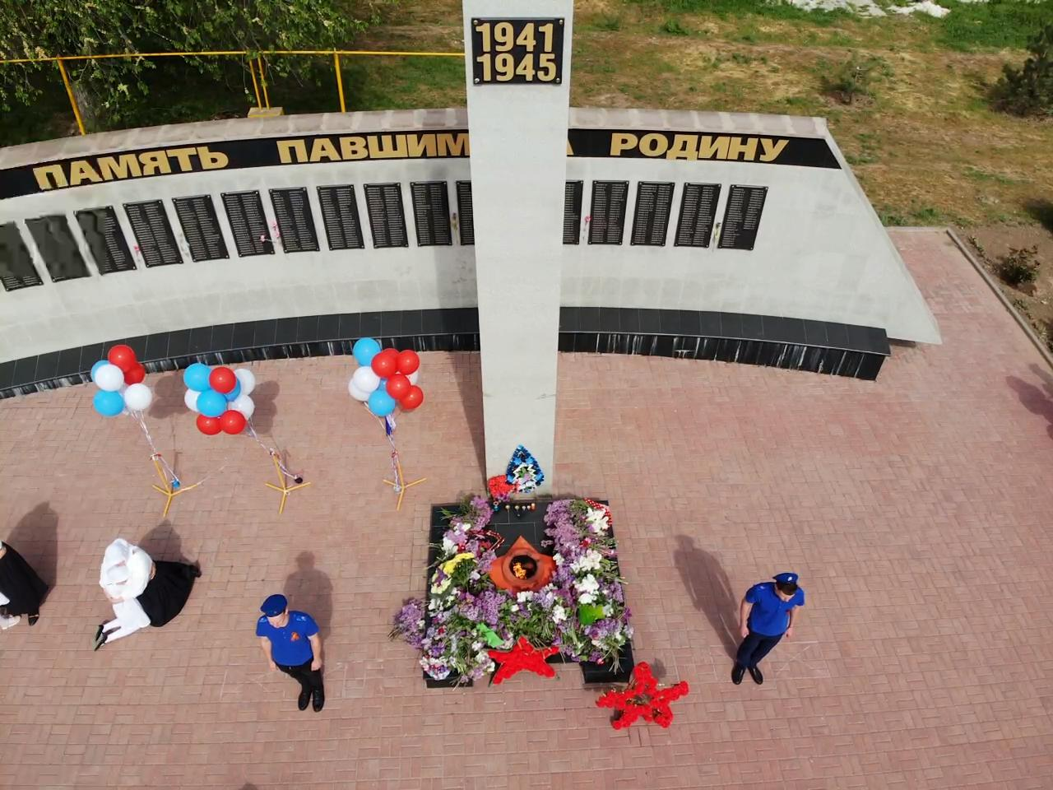
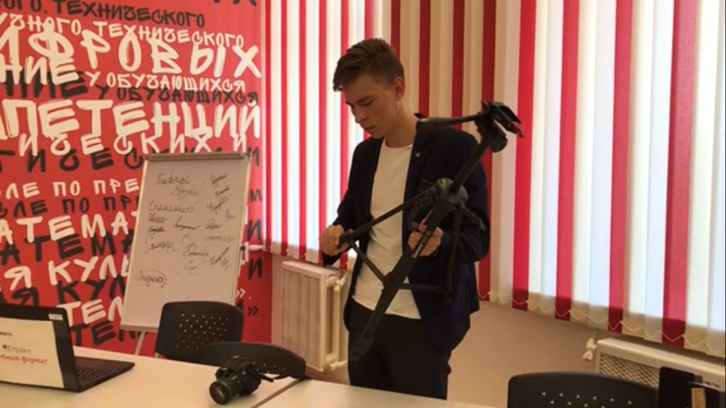

Slide 10
www.sot4school.ru https://instagram.com/school4.sotnikovskoe?utm_medium=copy_link https://vk.com/wall-206834994_100

